Slide 1


مقاييس تحليلات بيانات التسويق الهامة
إعداد د. محسن مرشد
MKT213
المحاضرة الثالثة

Slide 2


تناولنا في المحاضرة السابقة :
تصور البيانات: المفهوم والأهمية والأنواع
سرد أو رواية البيانات.
أدوات تصور البيانات
Looker Studio
Microsoft Power BI
Tableau
الخلاصة.

Slide 3
مؤشرات الأداء الرئيسية KPIs
تكلفة اكتساب العملاء.
قيمة عمر العميل.
العائد على الاستثمار.
نسبة النقر إلى الظهور.
العائد على الإنفاق الإعلاني .
معدل فتح البريد الإلكتروني .
رضا العملاء.
الخلاصة.

Slide 4

.1 مؤشرات الأداء الرئيسية KPIs :
هي قياسات تُستخدم لتحديد مدى نجاح الحملات التسويقية أو الأداء العام للموقع.
تساعد في قياس مدى تحقيق تلك الأهداف والنتائج المرجوة .
وهي ضرورية أيضًا للحفاظ على تركيز الأنشطة الإلكترونية وتوجيهها بشكل فعّال.
من خلال تحليل البيانات المستخلصة من مقاييس الأداء، يمكن تحديد المجالات التي تحتاج إلى تحسين وتطوير.
تعمل على تعزيز ثقافة المساءلة من خلال تحديد المسؤوليات والأدوار بشكل واضح.

Slide 5
.1مؤشرات الأداء الرئيسية KPIs):
.
المؤشر | المقياس
عدد الزيارات (Sessions): إجمالي عدد الزيارات إلى الموقع عدد الزوار الفريدين (Unique Visitors): عدد الزوار الجدد الذين زاروا الموقع في فترة زمنية معينة. | حركة المرور على موقع الويب Traffic))
معدل الارتداد (Bounce Rate): نسبة الزوار الذين يغادرون الموقع بعد زيارة صفحة واحدة فقط. متوسط وقت البقاء (Average Time on Page): متوسط الوقت الذي يقضيه الزوار في صفحة معينة. | معدلات التفاعل (Engagement Rates)
معدل التحويل (Conversion Rate): نسبة الزوار الذين يقومون بإجراء معين، مثل ملء نموذج أو شراء منتج عدد التحويلات (Total Conversions): عدد الإجراءات التي تم إجراؤها (مثل المبيعات أو الاشتراكات) | تحويل الزوار (Conversion))
نسبة التفاعل (Engagement Rate): عدد الإعجابات، التعليقات، والمشاركات مقارنةً بعدد المتابعين. نمو المتابعين (Follower Growth): زيادة عدد المتابعين على منصات وسائل التواصل الاجتماعي. | التحليلات الاجتماعية Social Media Analytics))

Slide 6
.1مؤشرات الأداء الرئيسية KPIs :
.
المؤشر | المقياس
العائد على الاستثمارROI): مقارنة العائد المالي مع التكلفة الإجمالية للحملة. قيمة العميل مدى الحياة (Customer Lifetime Value - CLV): تقدير العائد المتوقع من عميل على مدى فترة زمنية. | الأداء المالي (Financial Performance)
معدل الفتح ( Open Rate : نسبة المستلمين الذين فتحوا البريد الإلكتروني. معدل النقر Click-Through Rate - CTR): نسبة الأشخاص الذين نقروا على الروابط في البريد الإلكتروني.. | تحليل البريد الإلكتروني (Email Analytics
الصفحات الأكثر زيارة (Most Visited Pages): تحديد الصفحات التي تحظى بأكبر عدد من الزيارات. معدل التحويل للصفحات (Page Conversion Rates): قياس فعالية صفحات معينة في تحويل الزوار. | تحليلات محتوى الموقع Website Content Analytics)

Slide 7

المحاضرة الرابعة
تكلفة اكتساب العملاء
Cost of Customer Acquisition(CCA)

Slide 8

2. تكلفة اكتساب عملاء:
تكلفة اكتساب العملاء CAC) ) هي مقياس يستخدم لتحديد المبلغ الذي تنفقة الشركة للحصول على عميل جديد.
تستخدم الشركات هذا المقياس لتحديد ربحيتها لأنه يساعدها على مقارنة مبلغ الأموال التي أنفقتها على جذب العملاء بعدد العملاء الذين كسبتهم بالفعل، إن تقليل تكلفة جذب العملاء يعني أن الشركات قد أنفقت أموالها على النحو الأمثل.

Slide 9
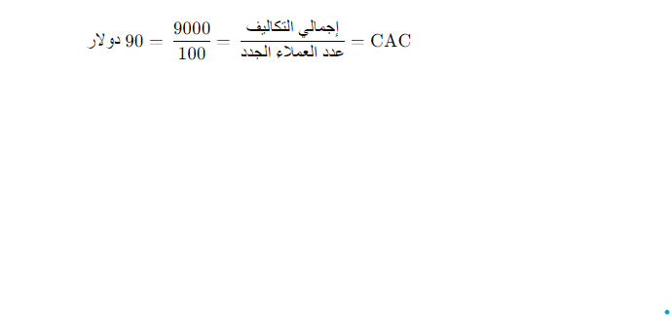
إجمالي التكاليف:
3000+1500+2000+2500=9000 دولار
عدد العملاء الجدد المكتسبين: لنفترض أنك اكتسبت 100 عميل جديد خلال هذا الربع.
حساب CAC:
النتائج:
تكلفة اكتساب كل عميل جديد هي 90 دولار.
.2حساب تكلفة اكتساب العملاء:
مثال:
لنفترض أن لديك شركة تقدم خدمات تسويقية عبر الإنترنت. خلال الربع الأول من السنة، قمت بالاستثمار في عدة قنوات تسويقية مثل الإعلانات على وسائل التواصل الاجتماعي، والتسويق عبر البريد الإلكتروني، وحضور معارض.
الخطوات:
تحديد التكاليف:
  إعلانات وسائل التواصل الاجتماعي: 3000 دولار
  التسويق عبر البريد الإلكتروني: 1500 دولار
  حضور المعارض: 2000 دولار
  الرواتب والمصروفات الأخرى المرتبطة بالتسويق: 2500 دولار

Slide 10

3. أهمية تكلفة أكتساب العملاء:
هذا المقياس يساعد في:
فهم كفاءة استثماراتك التسويقية.
مقارنة أداء قنوات تسويقية مختلفة .
تحديد ما إذا كنت بحاجة إلى تعديل استراتيجياتك.
خفض التكلفة وزيادة العائد على الاستثمار.

Slide 11

.2مثال عملي لحساب كلفة اكتساب العميل باستخدام Google Sheets:
النتائج:
قيمة عمر العميل (CLV) هي 1500 دولار.
الحساب:
1. حساب CAC::
2. في الخانة C2، أدخل الصيغة::=A2/B2
حساب الإجمالي:
في الخانة A5، اكتب "إجمالي".
في الخانة A6، استخدم الصيغة:.
=SUM(A2:A4)
الخطوات:
فتح Google Sheets:
انتقل إلى Google Sheets وسجل الدخول إلى حسابك.
https://docs.google.com/spreadsheets/u/0/
إنشاء جدول جديد:
انقر على "بدء جديد" ثم اختر "جدول بيانات فارغ".
إعداد الجدول:
في الخانة A1، اكتب "التكاليف".
في الخانة B1، اكتب "عدد العملاء الجدد".
في الخانة C1، اكتب "CAC".
CAC |  | عدد العملاء | التكاليف
100 |  | 50 | 5000
60 |  | 50 | 3000
100 |  | 20 | 2000
260 |  | 120 | الاجمالي =10000

Slide 12
المحاضرة الرابعة
قيمة عمر العميل
(Customer Lifetime Value - CLV)

Slide 13

3.قيمة عمر العميل :
هي مقياس يُستخدم لتحديد القيمة الإجمالية التي يمكن أن تجنيها الشركة من عميل معين خلال فترة تعامله معها. تعتبر هذه القيمة مهمة لأنه تساعد الشركات على فهم مدى استثمارها في اكتساب العملاء والاحتفاظ بهم، مما يؤثر على استراتيجيات التسويق والمبيعات وخدمة العملاء.
لحساب قيمة عمر العميل، يمكن استخدام المعادلة التالية:
CLV =قيمة الشراء السنوية×متوسط مدة العلاقة (بالسنوات)

Slide 14

3. فوائد حساب قيمة عمر العميل :
توجيه الاستثمارات: يساعد هذا المقياس على تحديد مقدار ما يمكنك إنفاقه لاكتساب عميل جديد مع الحفاظ على الربحية.
تحسين استراتيجيات الاحتفاظ: فهم قيمة عمر العميل يمكن أن يساعدك في تصميم استراتيجيات فعّالة للاحتفاظ بالعملاء وزيادة ولائهم.
حساب قيمة عمر العميل يعد أداة مهمة لتحسين الأداء المالي للشركة وزيادة عائد الاستثمار.
.

Slide 15

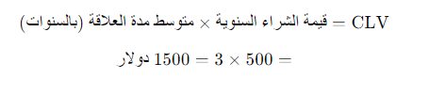
3. مثال عملي لحساب قيمة عمر العميل :
النتائج:
قيمة عمر العميل (CLV) هي 1500 دولار.
الحساب:
1.حساب قيمة الشراء السنوية:
2. احتساب CLV:
النتائج:
قيمة عمر العميل (CLV) هي 1500 دولار.
الخطوات:
تحديد متوسط قيمة الشراء: لنفترض أن متوسط قيمة الشراء لكل عميل هو 100 دولار.
تحديد عدد مرات الشراء سنويًا: لنفترض أن العميل يقوم بإجراء 5 عمليات شراء في السنة.
تحديد متوسط مدة علاقة العميل مع الشركة: لنفترض أن متوسط مدة علاقة العميل هو 3 سنوات.

Slide 16
المحاضرة الرابعة
العائد على الاستثمار
Return on Investment - )ROI)

Slide 17

4. العائد على الاستثمار :
العائد على الاستثمار ROI) ) هو مقياس مالي يُستخدم لتقييم كفاءة استثمار أو لمقارنة كفاءة عدة استثمارات. يعكس ROI العائد الذي تم تحقيقه من استثمار معين بالنسبة للتكاليف المرتبطة به.

Slide 18


4. حساب العائد على الاستثمار :
يتم حسابه عن طريق المعادلة التالية:
من المعادلة:
صافي الربح = العائد على الاستثمار – تكلفة الاستثمار
اذن :

Slide 19
4. العائد على الاستثمار :
خطوات حساب ROI:
تحديد صافي الربح:
  احسب الإيرادات الناتجة عن الاستثمار.
  اطرح التكاليف المرتبطة بالاستثمار (مثل تكاليف التشغيل، التسويق، الإنتاج) من العائد.
تحديد تكلفة الاستثمار:
  اجمع جميع التكاليف المرتبطة بالاستثمار.
تطبيق المعادلة:
  استخدم الأرقام التي حصلت عليها لتطبيق المعادلة.

Slide 20
4. فوائد احتساب ROI
تقييم الأداء: يساعد في قياس كفاءة الاستثمارات المختلفة.
اتخاذ القرارات: يوفر معلومات قيمة تساعد في اتخاذ قرارات استثمارية أفضل.
مقارنة الاستثمارات: يمكن استخدامه لمقارنة العوائد المحتملة لمشاريع أو استثمارات مختلفة.

Slide 21

حساب ROI:
4. مثال عملي لاحتساب ROI
حساب ROI:
النتائج:
ROI لهذه الحملة التسويقية هو 50%، مما يعني أنك حققت عائدًا بنسبة 50% على كل دولار استثمرته
مثال عملي:
افترض أنك استثمرت 10,000 دولار في حملة تسويقية، وحققت عائدات إجمالية قدرها 15,000 دولار.
احسب صافي الربح:
  الإيرادات: 15,000 دولار
  التكاليف: 10,000 دولار
  صافي الربح = 15,000 - 10,000 = 5,000 دولار

Slide 22

4. مثال احتساب Google Sheets ROI
حساب ROI:
حساب ROI:
في الخانة C2، أدخل الصيغة التالية
=(A2-B2)/B2*100
مثال عملي:
إعداد الجدول في Google Sheets :
في الخانة A1، اكتب "العائد".
في الخانة B1، اكتب "التكاليف".
في الخانة C1، اكتب "ROI".
إدخال البيانات:
أدخل البيانات في العمودين A وB. على سبيل المثال:
A2: 15000 (العائد)
B2: 10000 (التكاليف)
العائد | التكاليف | صافي الربح | النسبة %
15000 | 10000 | 5000 | 50

Slide 23
المحاضرة الرابعة
نسبة النقر إلى الظهور
Social Media Analytics

Slide 24

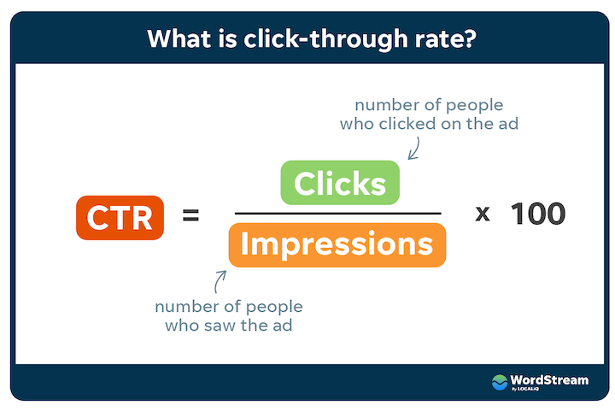
https:///hub/%D8%A7%D8%AF%D8%A7%D8%B1%D8%A9-%D8%B9%D9%84%D8%A7%D9%82%D8%A7%D8%AA-%D8%A7%D9%84%D8%B9%D9%85%D9%84%D8%A7%D8%A1
5. نسبة النقر إلى الظهور؟
نسبة النقر إلى الظهور CTR
هي مقياس يستخدم في التسويق الرقمي لتحليل فعالية الإعلانات أو الروابط. تُحسب كنسبة عدد النقرات على الإعلان أو الرابط إلى عدد مرات ظهوره.
او تعبر عن النسبة المئوية لعدد الأشخاص الذين نقروا على الإعلان مقارنةً بعدد مرات ظهوره.
عدد النقرات ÷ مرات الظهور = ‏‫نسبة النقر إلى الظهور.

Slide 25

https:///hub/%D8%A7%D8%AF%D8%A7%D8%B1%D8%A9-%D8%B9%D9%84%D8%A7%D9%82%D8%A7%D8%AA-%D8%A7%D9%84%D8%B9%D9%85%D9%84%D8%A7%D8%A1
5. مصادر الحصول بيانات نسبة النقر إلى الظهور
منصات الإعلان:
Google Adsتوفر بيانات مفصلة حول أداء الإعلانات، بما في ذلك عدد الظهورات والنقرات.
Facebook Adsيمكننا الوصول إلى إحصاءات الحملات، بما في ذلك CTR، عبر مدير الإعلانات.
أدوات التحليل.
Google Analytics يمكنك استخدامه لتتبع حركة المرور إلى الموقع ومعرفة كيفية تفاعل الزوار مع الإعلانات.
تحليلات الوسائط الاجتماعية: تقدم بيانات حول التفاعل مع المحتوى والإعلانات عبر منصات مثل Instagram وTwitter.
تقارير الحملات البريدية:
إذا كنت تستخدم منصات التسويق عبر البريد الإلكتروني مثل Mailchimp أو SendinBlue، فإنها تقدم تقارير تشمل نسبة النقر إلى الظهور (CTR) لحملات البريد الإلكتروني.
التقارير الداخلية

Slide 26
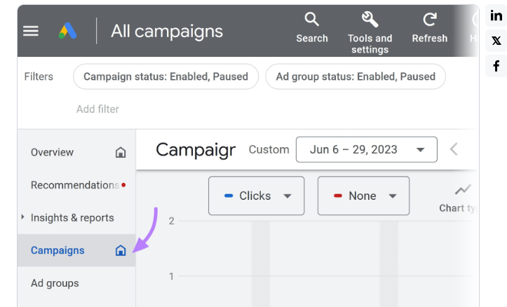
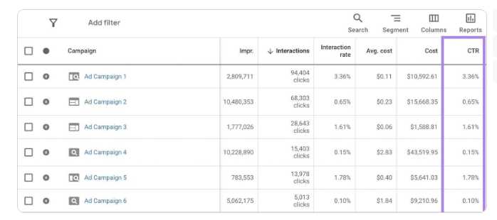
https:///hub/%D8%A7%D8%AF%D8%A7%D8%B1%D8%A9-%D8%B9%D9%84%D8%A7%D9%82%D8%A7%D8%AA-%D8%A7%D9%84%D8%B9%D9%85%D9%84%D8%A7%D8%A1
5. مثال مصادر الحصول بيانات نسبة النقر إلى الظهور
في حسابك على "إعلانات Google"، انقر على رمز الحملات.
قم بالتمرير أثناء عرض عمود "CTR" لرؤية نسبة CTR لكل حملة إعلانية.

Slide 27
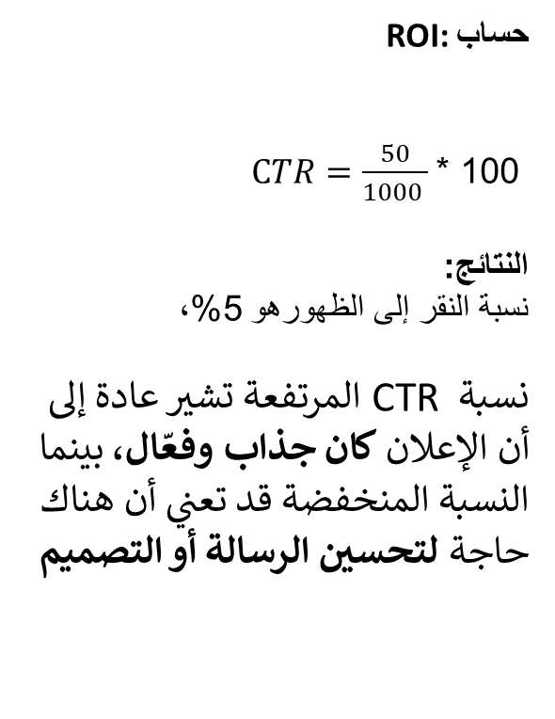
حساب ROI:
$CTR=\frac{50}{1000 }$ 100 *
النتائج:
نسبة النقر إلى الظهورهو 5%،
نسبة CTR المرتفعة تشير عادة إلى أن الإعلان كان جذاب وفعّال، بينما النسبة المنخفضة قد تعني أن هناك حاجة لتحسين الرسالة أو التصميم
5. احتساب نسبة النقر إلى الظهور
حساب ROI:
مثال عملي:
إذا كان لديك إعلان تم ظهوره 1000 مرة وتلقى 50 نقرة، فإن.
النقرات: عدد المرات (1000) التي نقر فيها المستخدمون على الإعلان.
الظهورات: عدد المرات (50) التي تم فيها عرض الإعلان للمستخدمين

Slide 28

5. لماذا احتساب نسبة النقر إلى الظهور مهم ؟
تساعد على تقييم جاذبية الإعلان وفاعليته بين حمهورك .
يمكن أن تشير إلى مدى صلة المحتوى بالاهتمامات المستهدفة.
تستخدم لتوجيه الاستراتيجيات التسويقية، مثل تعديل النصوص أو التصميم.
فعالية كلفة الاعلان :إذا كنت تدفع مقابل الإعلانات على أساس التكلفة لكل نقرة CPC ، فإن معدل النقر إلى الظهور الأعلى يعني أنك تحصل على قيمة أكبر مقابل إنفاقك الإعلاني.
تحسين ترتيب إعلانك: يمكن أن يؤثر معدل النقر إلى الظهور الفعلي على معدل النقر إلى الظهور المتوقع من Google بمرور الوقت. وكلما ارتفع ترتيب إعلانك، كلما كان من الممكن أن يحقق إعلانك موضعًا أفضل.

Slide 29
المحاضرة الرابعة
العائد على الإنفاق الإعلاني
Return on Ad Spend

Slide 30

6.العائد على الإنفاق الإعلاني Return on Ad Spend
العائد على الإنفاق الإعلاني يُمثل أحد، إن لم يكن، أهم معايير التسويق التي يجب مراعاتها عند تقييم حملتك الإعلانية وميزانيتك الإعلانية.
(ROAS) Return on Ad Spend هو مقياس يُستخدم لتقييم فعالية الحملات الإعلانية، ويعبر عن العائد الذي تحقق مقابل كل وحدة مالية تم إنفاقها على الإعلانات.
يمكن تطبيق ROAS على أي عدد من قياسات الأثر، مثل حملة فردية يتم تشغيلها خلال فترة زمنية قصيرة، أو التقييم السنوي لحملة إعلانية.

Slide 31

6. أهمية حساب العائد على الإنفاق الإعلاني :
قياس الأداء: يساعد في فهم ما إذا كانت الحملات الإعلانية فعّالة أم لا.
معيار العائد على الإنفاق الإعلاني الشائع هو نسبة 4:1 - 4 دولارات من الإيرادات إلى 1 دولار من الإنفاق الإعلاني
توجيه الاستراتيجيات: يمكن أن يساعد في تحديد الحملات التي تحتاج إلى تحسين أو إعادة توجيه الميزانية.
تخصيص الميزانية: يُساعد على اتخاذ قرارات مستنيرة حول كيفية توزيع الميزانية الإعلانية بين القنوات المختلفة..

Slide 32

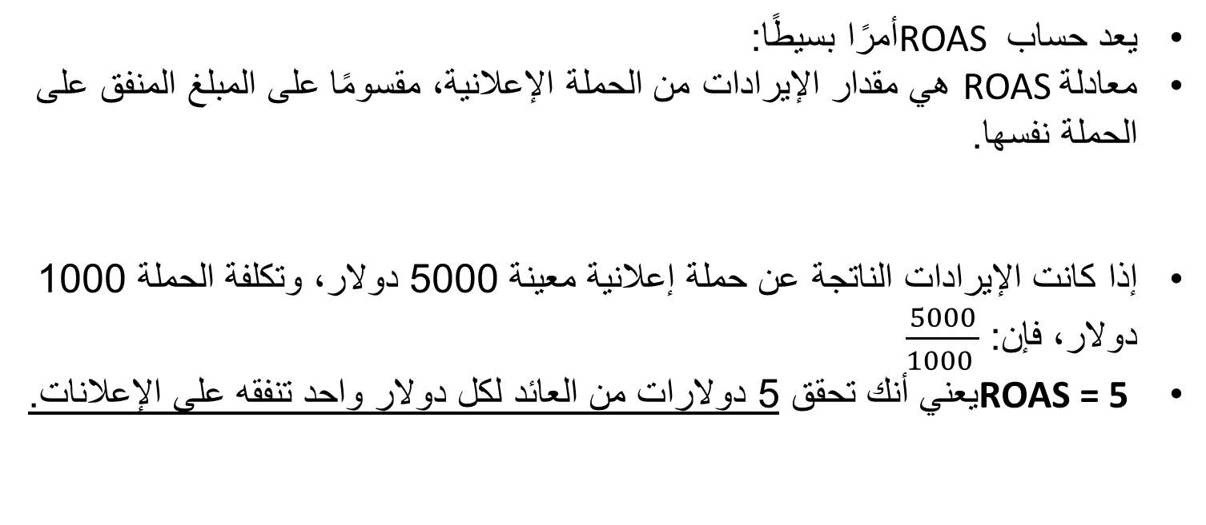
6. كيف تحسب عائد الإنفاق على الإعلانات (ROAS؟
يعد حساب ROAS أمرًا بسيطًا:
معادلةROAS هي مقدار الإيرادات من الحملة الإعلانية، مقسومًا على المبلغ المنفق على الحملة نفسها.
إذا كانت الإيرادات الناتجة عن حملة إعلانية معينة 5000 دولار، وتكلفة الحملة 1000 دولار، فإن: $\frac{5000}{1000 }$
ROAS = 5 يعني أنك تحقق 5 دولارات من العائد لكل دولار واحد تنفقه على الإعلانات.

Slide 33
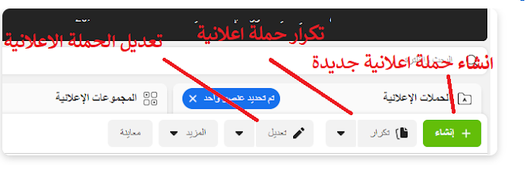
8. كيف احصل على بيانات العائد الإنفاق على الإعلانات (ROAS ؟
Facebook Ads
سجل الدخول إلى مدير الإعلانات.
اذهب إلى الحملات الخاصة بك.
ابحث عن بيانات الإيرادات وتكاليف الحملة.
احسب ROAS باستخدام الصيغة
https://www.mu7et.com/2023/01/Facebook-Ads-Manager.html

Slide 34
المحاضرة الرابعة
معدل فتح البريد الإلكتروني
Email Open Rate

Slide 35

9. معدل فتح البريد الإلكتروني
معدل فتح البريد الإلكتروني (Email Open Rate) هو مقياس يُستخدم في التسويق عبر البريد الإلكتروني لقياس نسبة المستلمين الذين فتحوا البريد الإلكتروني المرسل. يُعتبر هذا المعدل مؤشرًا جيدًا على فعالية حملات البريد الإلكتروني واهتمام الجمهور بالمحتوى.
اذا افترضنا على سبيل المثال أن معدل فتح البريد الإلكتروني لحملة إعلانية ما هو 25%، فإن ربع الأشخاص الذين تلقوا الرسائل قاموا فعلاً بفتحها.

Slide 36

9. اهمية معدل فتح البريد الإلكتروني :
تقييم الأداء: يساعد على قياس مدى فعالية العنوان وموضوع البريد الإلكتروني.
تحسين الحملات: يمكنك استخدام البيانات لتحسين استراتيجيات التسويق وجعل الرسائل أكثر جاذبية.
تحليل الجمهور: يساعد في فهم اهتمامات الجمهور وسلوكهم.

Slide 37


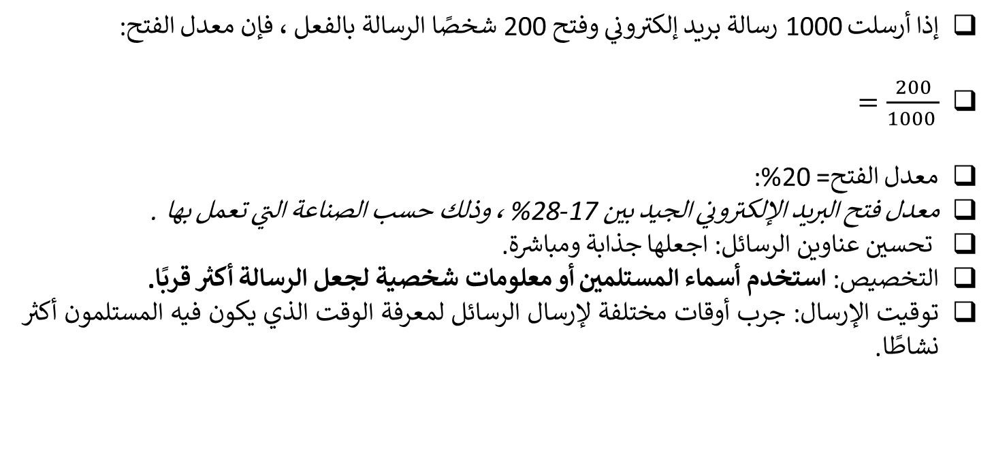
.9 كيفية حساب معدل فتح البريد الإلكتروني :
إذا أرسلت 1000 رسالة بريد إلكتروني وفتح 200 شخصًا الرسالة بالفعل ، فإن معدل الفتح:
$=\frac{200}{1000 }$
معدل الفتح= 20%:
معدل فتح البريد الإلكتروني الجيد بين 17-28% ، وذلك حسب الصناعة التي تعمل بها .
تحسين عناوين الرسائل: اجعلها جذابة ومباشرة.
التخصيص: استخدم أسماء المستلمين أو معلومات شخصية لجعل الرسالة أكثر قربًا.
توقيت الإرسال: جرب أوقات مختلفة لإرسال الرسائل لمعرفة الوقت الذي يكون فيه المستلمون أكثر نشاطًا.

Slide 38

4.الحصول على بيانات معدل فتح البريد الإلكتروني،
يمكنك اتباع الخطوات التالية حسب الأداة أو المنصة التي تستخدمها:
Mailchimp هي واحدة من أشهر منصات التسويق عبر البريد الإلكتروني، وتقدم مجموعة متنوعة من الأدوات لإدارة الحملات البريدية وتحليل الأداء.
https://mailchimp.com/
إليك كيفية استخدام Mailchimp للحصول على بيانات معدل فتح البريد الإلكترو Mailchimp:
سجّل الدخول إلى حسابك. https://mailchimp.com/
اذهب إلى Campaigns (الحملات) واختر الحملة التي تريد تحليلها.
ستجد قسمًا يوضح معدل الفتح وعدد الفتحات
عد الحصول على البيانات، يمكنك حساب معدل الفتح باستخدام الصيغة

Slide 39
المحاضرة الرابعة
مقياس رضا العميل
Customer Satisfaction

Slide 40

10. ما المقصود بمقياس رضا العميل :
مقياس رضا العميل هو أداة تُستخدم لقياس مدى رضا العملاء عن منتجات أو خدمات معينة. ويُستخدم لقياس مدى سعادة عملائك في تجربة منتجاتك أو خدماتك.
يهدف هذا المقياس إلى جمع تقييمات العملاء حول تجربتهم، مما يساعد الشركات على فهم نقاط القوة والضعف في خدماتها أو منتجاتها.
توقع ستيف ووكر (Steve Walker) أنه في المستقبل القريب ستكون تجربة العميل هي العامل الأساسي الذي يميز قرار العميل بشراء منتج أو خدمة.
العملاء الراضون للغاية يميلون إلى شراء المزيد، والبقاء لفترة أطول، وإخبار أصدقائهم عن تجاربهم الإيجابية. هؤلاء العملاء السعداء يقومون بعمليات شراء أكثر تواتراً ويكونون أقل حساسية للسعر. كما يصبحون دعاة للعلامة التجارية، مما يجذب أعمالاً جديدة من خلال التوصيات الشفهية والمراجعات الإيجابية.

Slide 41
10.العناصر الرئيسية لمقياس رضا العميل::
الاستطلاعات والاستبيانات:
غالبًا ما يتم استخدام أسئلة مقننة لقياس رضا العملاء، مثل الأسئلة المتعلقة بالجودة، الخدمة، السعر، وغيرها..
المؤشرات:
يمكن أن تشمل مؤشرات مثل معدل الاحتفاظ بالعملاء، ومعدل الشكاوى، ودرجة التوصية .
التقييمات والتعليقات:
تجمع الآراء والتعليقات المباشرة من العملاء، والتي يمكن أن تقدم رؤى عميقة حول تجربتهم.
.

Slide 42
10. أمثلة عملية لمقياس رضا العميل باستخدام تطبيقات مختلفة:
مثال عملي | المقياس
مثال عملي: شركة تقدم خدمة الإنترنت ارسلت استطلاعًا عبر البريد الإلكتروني إلى عملائها بعد تثبيت الخدمة. يحتوي الاستطلاع على أسئلة مثل: كيف تقيم جودة اتصال الإنترنت؟ هل كانت تجربة سرعة التحميل والتنزيل مرضية؟ ما مدى احتمالية أن توصي بنا لأصدقائك؟ | الاستطلاعات والاستبيانات
مثال عملي: مطعم يستخدم تطبيقات مثل Yelp أو Google Reviews لجمع تقييمات العملاء بعد الزيارة. يمكن للعملاء ترك تعليقات عن الطعام والخدمة. تتيح هذه التعليقات للمطعم معرفة ما إذا كان هناك أي مشاكل في الجودة أو الخدمة، وكيف يمكن تحسين التجربة. | التقييمات والتعليقات

Slide 43

1. مقياس صافي المروجين (NPS) :
تتضمن NPS بشكل أساسي في استطلاعات العملاء على مقياس من 0 إلى 10 ، ما مدى احتمالية أن توصي أو تنشر كلمة شفهية عن الشركة أو المنتج أو الخدمات.
يعتبر مؤشر صافي نقاط الترويج (NPS) أداة من أدوات قياس رضا العملاء الرئيسية لفهم ولاء العملاء ومدى استعدادهم للترويج لمنتجات أو خدمات العمل.
الخطوات:
جمع البيانات:
  بعد تجربة تسوق عبر الإنترنت، يُرسل استطلاع للعميل يحتوي على السؤال التالي:
  "على مقياس من 0 إلى 10، ما مدى احتمالية أن توصي بمنتجنا لصديق؟"
تصنيف الإجابات:
  المروجون (9-10): عملاء راضون للغاية، من المحتمل أن يوصوا بالمنتج.
  المحايدون (7-8): عملاء راضون لكن ليسوا متحمسين للتوصية.
  الناقدون (0-6): عملاء غير راضين، قد يؤثرون سلبًا على سمعة الممنتج.

Slide 44
2. حساب NPS
التفسير:
NPS = 30: هذه النتيجة تشير إلى أن هناك مستوى جيد من رضا العملاء، حيث يوجد عدد أكبر من المروجين مقارنة بالناقدين.
الشركات عادةً تعتبر NPS فوق 0 إيجابي، وأي قيمة أعلى من 50 تعتبر ممتازة.
استخدام النتائج:
بناءً على NPS، يمكن للشركة تحديد مجالات التحسين. إذا كان هناك عدد كبير من الناقدين، يمكن أن يشير ذلك إلى مشاكل في تجربة التسوق أو خدمة العملاء.
يمكن أيضًا استخدام تعليقات العملاء لفهم الأسباب وراء درجاتهم، مما يساعد في تحسين المنتجات والخدمات.
افترض أن عدد الإجابات كان كالتالي:
50 عميلًا من المروجين.
30 عميلًا من المحايدين.
20 عميلًا من الناقدين.
الخطوة الأولى: احسب النسب:
المروجون:
50/100*100=50%
الناقدون
20/100*100=20%
NPS = المروجين – الناقدون =

Slide 45
الخلاصة:
تعرفنا في هذه المحاضرة على مؤشرات الأداء الرئيسية KPIs)) والتي تستخدم لتقييم نجاح منظمة أو حملة تسويقة في تحقيق أهداف معينة ، والهدف منها المساعده في تحديد مدى تحقيق الأهداف الاستراتيجية التسويقية وتحسين الأداء. ومن اهم المؤشرات التي ناقشناها كلفة اكتساب العميل ، العائد على الاستثمار ، قيمة عمر العميل ، ورضاء العملاء ، وكذلك العائد على الانفاق الاعلاني.

Slide 46
المحاضرة الرابعة
شكرا جزيلا لاستماعكم

